Slide 1
Краткосрочный проект в подготовительной группе на тему: "Космос».
Выполнила воспитатель
МАДОУ детский сад №51
Гончарова Анна Николаевна

Slide 2
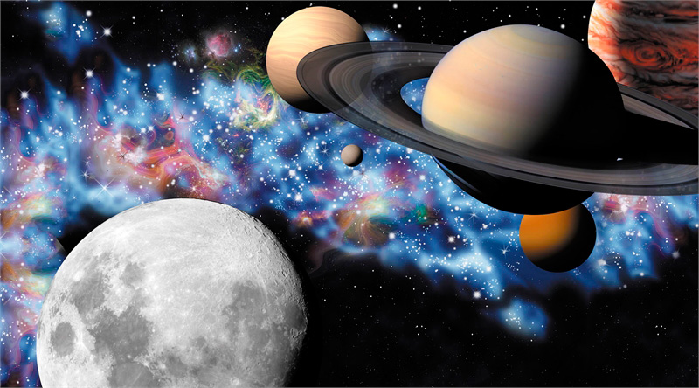
Тип проекта: обучающий, исследовательский, игровой.
Продолжительность: краткосрочный (с 01.04.2021 -14.04.2021).
Участники проекта: воспитатель, дети и родители подготовительной группы №2, инструктор по физической культуре.

Slide 3
Актуальность проекта:
Кто из мальчишек не мечтал стать космонавтом? В недалеком прошлом каждый мальчик представлял себя в скафандре и в ракете, бороздящим просторы вселенной. Космические пираты, звездные войны и другие герои мультфильмов дезинформируют дошкольников и зачастую вызывают у них отрицательные эмоции, способствуют развитию страхов. Поэтому важно грамотно выстроить работу по формированию у детей представлений о космосе. Космос – это обширная тема для исследовательской деятельности, вызывает интерес у детей и дает возможность многосторонне развивать личность дошкольников. Вопросы космического будущего человечества будет решать наше подрастающее поколение, так как им продолжать дело, начатое нашими великими предшественниками, среди которых славные имена: К.Э. Циолковский, С.П. Королёв, Ю.А. Гагарин, В.В. Терешкова, А.А. Леонов, внесших большой вклад в изучение и освоение космоса. Поэтому работа в этом направлении — это и часть патриотического воспитания: формирования чувства гордости за свою страну и достижения учёных и космонавтов. Элементарные научные знания, термины, представления, доступные пониманию детей старшего дошкольного возраста, даются в играх, учебной деятельности, наблюдениях, чтении художественной литературы, экспериментах, моделировании при создании проблемных ситуаций. Закрепление знаний осуществляется с опорой на ведущие виды деятельности дошкольника — игровую и художественно-продуктивную — в изобразительной деятельности, конструировании, дидактических, сюжетно-ролевых, подвижных играх, а также при проведении досугов и развлечений.

Slide 4
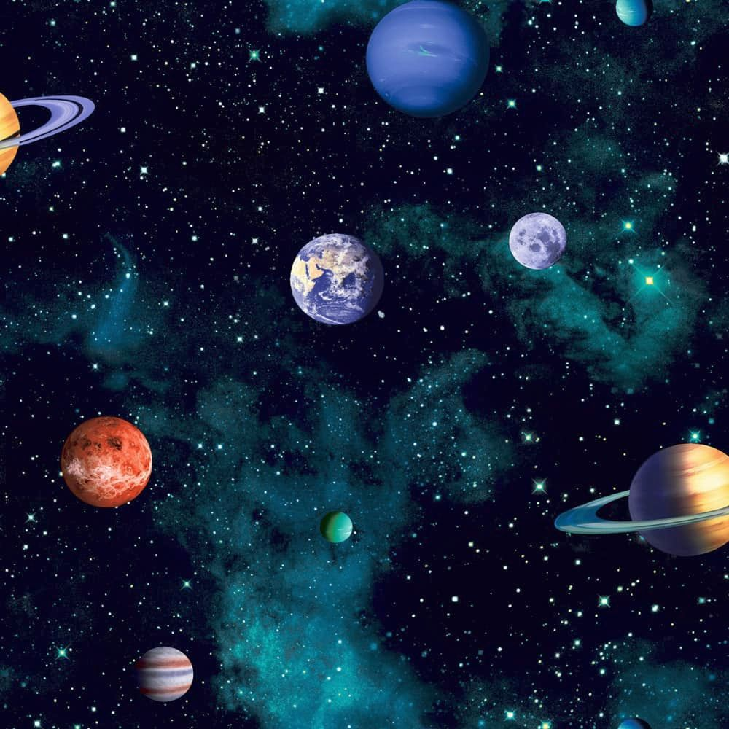
Цель:
- формирование у детей старшего дошкольного возраста представлений о космическом пространстве, Солнечной системе и ее планетах, освоении космоса людьми;
- создание условий для развития познавательной речевой активности дошкольников, любознательности, стремления к самостоятельному познанию и размышлению, развитию умственных способностей;
- привлечение внимания детей к космическим достижениям нашей Родины.

Slide 5
Задачи:
1. Продолжать расширять представление детей о многообразии космоса. Рассказать детям об интересных фактах и событиях в этапах освоения космоса.
2. Познакомить с первым лётчиком-космонавтом Ю.А. Гагариным, первой женщиной – космонавтом В.В. Терешковой, с первым космонавтом, совершившим выход в открытый космос А.А. Леоновым, с конструкторами С.П. Королевым и В.П. Глушко и с основоположником космонавтики К.Э. Циолковским.
3. Познакомить с первыми собаками, полетевшими в космос: Лайке, Белке и Стрелке;
4. Развивать творческое воображение, фантазию, умение импровизировать; воспитывать взаимопомощь, доброжелательное отношение друг к другу, гордость за людей данной профессии, к своей Родине;
5. Привлечь родителей к совместной деятельности.

Slide 6
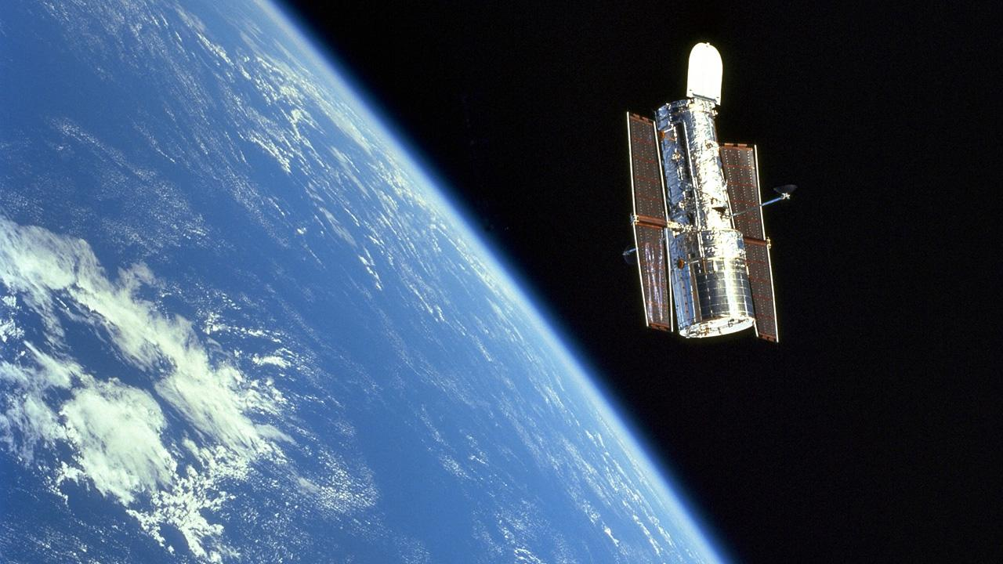
Предварительная работа:
1.Подготовить презентации о космосе, солнечной системе, космонавтах.
2. Подобрать фото - коллекцию на тему «Космос».
3. Подобрать сказки, стихи, загадки о космосе, ракете, звёздах, музыку.
4. Подготовить раскраски в соответствии с возрастом.
5. Подготовить дидактические игры на космическую тему.

Slide 7
Этапы реализации проекта
1 этап Подготовительный
1. Подготовка материала и оборудования, литературы, картинок по теме.
2. Выявление первоначальных знаний детей о космосе.
3. Информирование родителей о предстоящей деятельности.
4. Подбор литературы о космосе, презентаций, фотографий, плакатов.
5. Подбор и изготовление материала для осуществления продуктивной деятельности.

Slide 8
2 этап Основной.
1. Проведение недели космоса в группе.
2. Работа с родителями по заданной теме.
3. Организация сюжетно - ролевых, дидактических и подвижных игр, индивидуальной и групповой работы.
3 этап Заключительный
1. Организация выставки работ о космосе (совместно с детской библиотекой);
2. Выставка совместных поделок детей и родителей на тему: «Космос»;
3. Развлечение «Космическое путешествие».

Slide 9
Содержание проекта.
Беседы с использованием презентаций и энциклопедий:
1. Беседа «Что такое космос». Цель: дать детям представление о планетах солнечной системы, солнце, звёздах, выяснить знания детей по данному вопросу.
2. Беседа «Луна - спутник Земли». Цель: выяснить представления детей о Луне, месяце, расширять знания о лунной поверхности, атмосфере.
3. Беседа «Такие разные планеты». Цель: расширять представления детей о планетах солнечной системы
4. Беседа «Солнце - источник жизни на Земле». Цель: уточнить знания детей о солнце, его форме; пояснить из чего оно состоит.
5. Беседа «Космонавты». Цель: закрепить знания о профессии космонавт, о выдающихся космонавтах Ю.А. Гагарине, Валентине Терешковой, Алексее Леонове .
6. Беседа «Как появилась ракета». Цель: познакомить с ученым К.Э. Циолковским, конструкторами В.П. Глушко и С.П. Королевым.
7. Беседа «Первые собаки в космосе». Цель: познакомить с первыми собаками Лайкой, Белкой и Стрелкой.
8. Беседа «Созвездия и знаки зодиака». Цель: дать представления о созвездиях, их происхождение и о знаках зодиака.

Slide 10
Познавательное развитие:
НОД по ФЭМП «Путешествие в космос», занятие по обучению грамоте (разбор слова «ракета», игра «Назови космические слова на заданный звук, слог», «космические» кроссворды); графический диктант «Ракета», логические задачи, конструирование из разных конструкторов (ракеты, спутники, космическая станция, роботы; просмотр мультфильмов «Белка и стрелка», «Тайна третьей планеты», «Красная планета».
Ознакомление с художественной литературой: чтение стихов о космосе, разгадывание загадок, мини викторина, А. Ткаченко «Летающие звезды»; Ю. Иванова «Роботы - помощники», игра-викторина «Угадай-ка», энциклопедия «Астрономия и звезды»Я. О. А. Скоролупова «Покорение космоса», Н. Носов « Незнайка на луне».

Slide 11
Художественно-продуктивная деятельность: Занятия по рисованию: «Полет ракеты на луну", лепка «Веселые марсиане», конструирование из бумаги в технике оригами «Ракета», раскраски на космическую тему, изготовление звезд из картона.
Физкультурная деятельность: физкультминутки, гимнастика для глаз, космическая зарядка. Подвижные игры: «Летает – не летает»; «Кто быстрее сделает круг вокруг солнца?»; «Полет на луну», «Ракеты», «Самолеты».
Развлечение «Космическое путешествие».

Slide 12
Игровая деятельность: Дидактические игры :
«Составь ракету», «Летит», «Восстанови порядок в солнечной системе», «Найди лишнее», «Подбери созвездие», «Найди недостающую ракету» , «Добавь словечко», «Куда летят ракеты», «Угадай-ка», «Найди звезду», игровое упражнение «Перегрузка и невесомость».
Сюжетно – ролевые игры:
" Космонавты". Цель: расширить тематику сюжетных игр, познакомить с работой космонавтов в космосе, воспитать смелость, выдержку, расширить словарный запас детей: «космическое пространство», «космодром», «полет», «открытый космос».
«Космическое путешествие». Цель: способствовать развитию умения расширять сюжет на основе полученных знаний на занятиях и в повседневной жизни, обогатить опыт детей знаниями и игровыми умениями, которые позволят им в дальнейшем самостоятельно организовывать игру. Формирование умений комбинировать различные тематические сюжеты в единый игровой сюжет.

Slide 13
Индивидуальная и групповая работа: развитие мелкой моторики (раскрашивание картинок о космосе), собирание пазлов (тема «Космические пазлы»), выкладывание картинок из счетных палочек, индивидуальная работа по развитию речи игра “Скажи наоборот”.
Работа с родителями: создание совместно с детьми поделок, аппликаций, рисунков на выставку «Космические фантазии», подборка необходимой детской литературы, иллюстраций, открыток.

Slide 14
Полученный результат:
- Дети проявляют интерес к разным видам деятельности о космосе.
- Дети стали самостоятельными и активными, принимая участие в сюжетно-ролевых играх.
- Развивается связная речь, пополнился словарный запас.
- У детей появился интерес к звездам, вселенной, космическим кораблям.
- Дети стараются распознать природные явления.
- Выставка детских работ «Космические фантазии».
Оформление уголка «Мир космоса».
Оформление модуля «Полет на Луну».

Slide 15
Чтение энциклопедии

Slide 16
Оригами «Ракета»

Slide 17
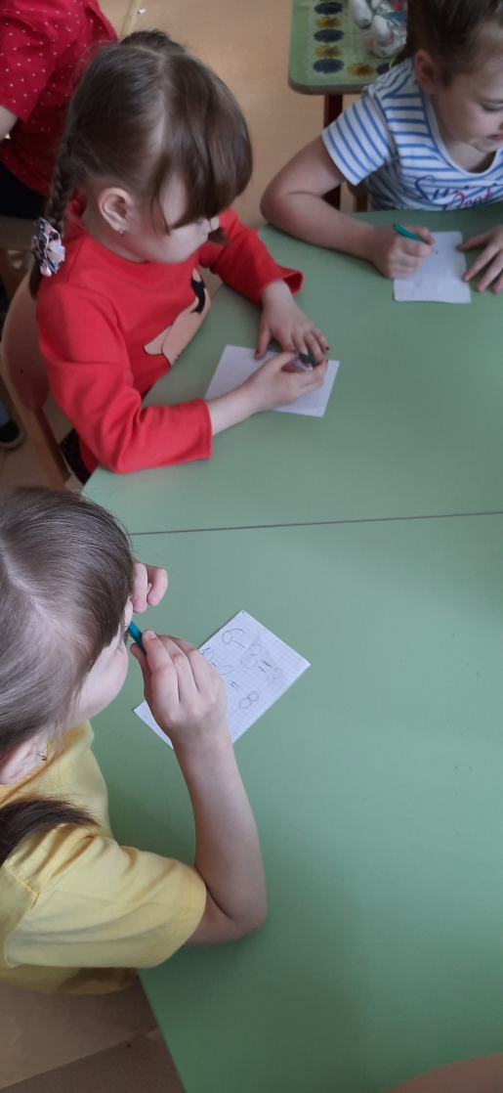
Решение космических задач

Slide 18
Графический диктант «Ракета»

Slide 19
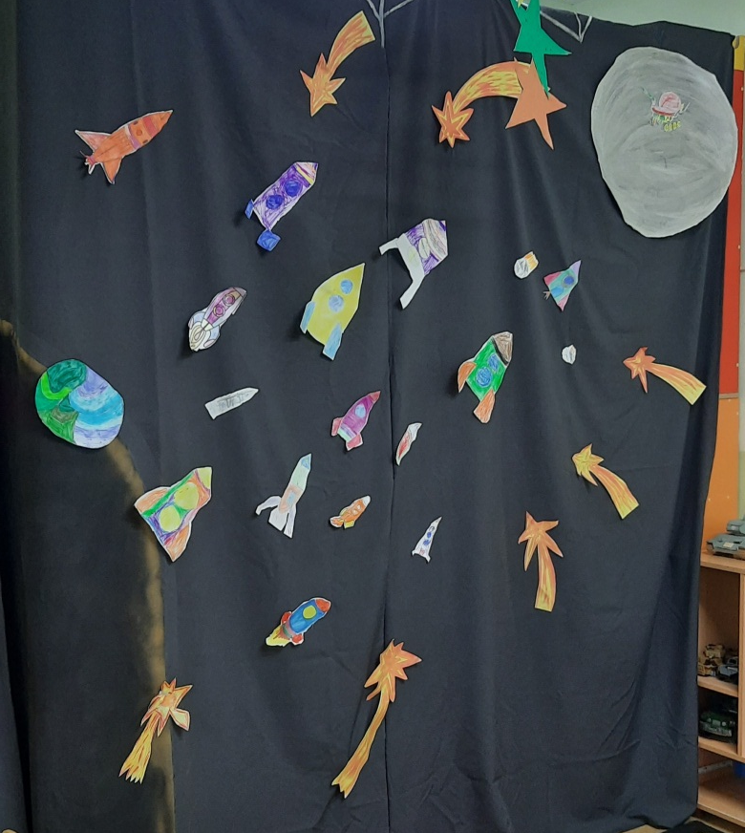
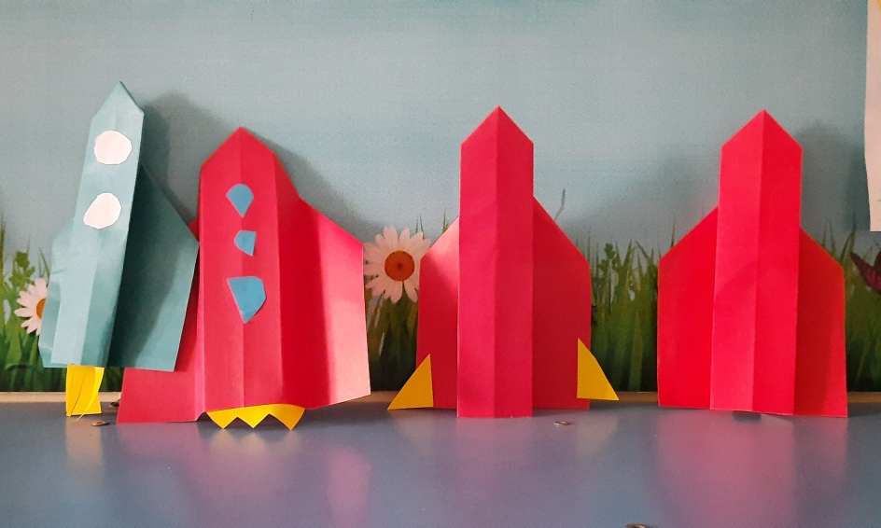
Детские работы

Slide 20
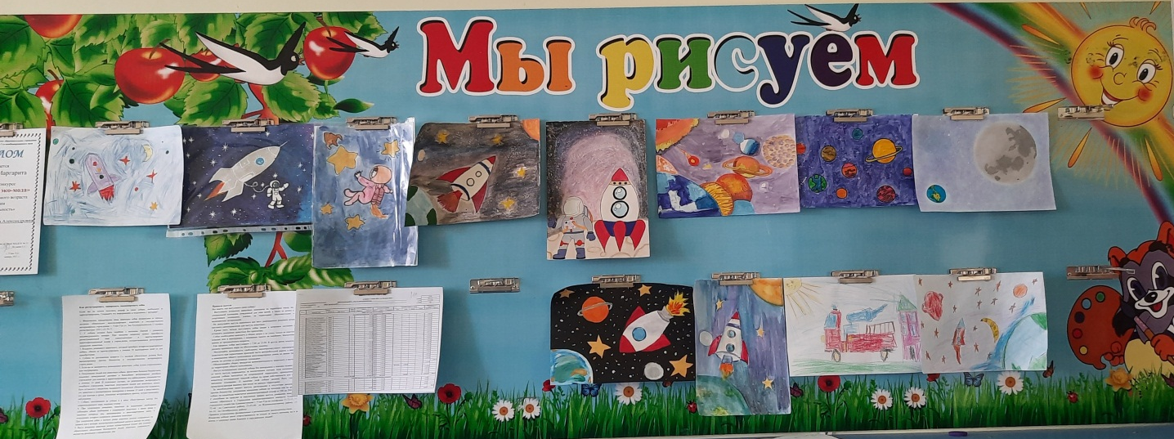

Slide 21
Выставка рисунков детской библиотеке

Slide 22
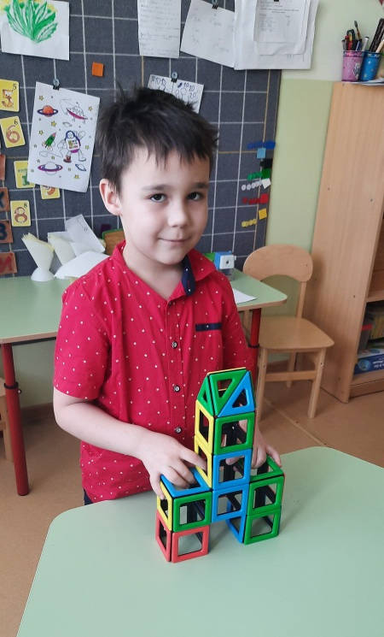
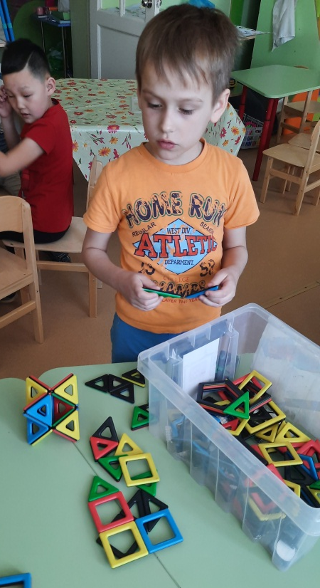
Конструирование на космическую тему

Slide 23
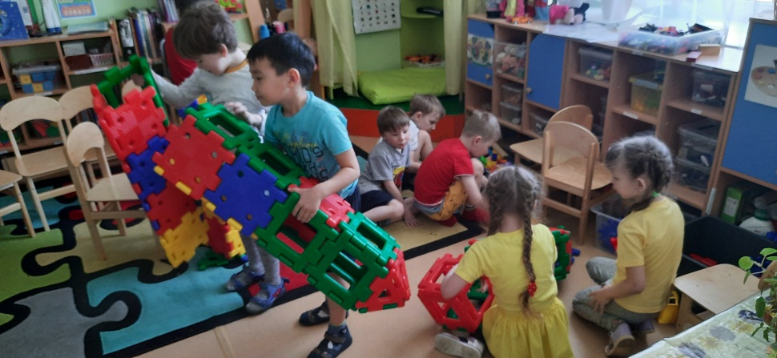

Slide 24
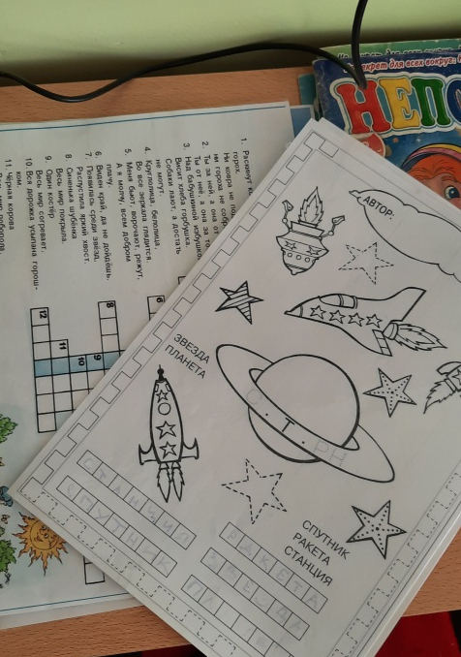
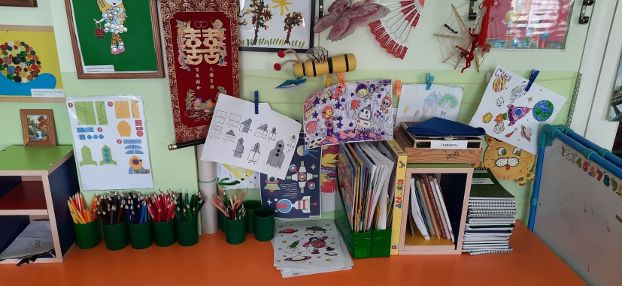
Погружение в космос

Slide 25
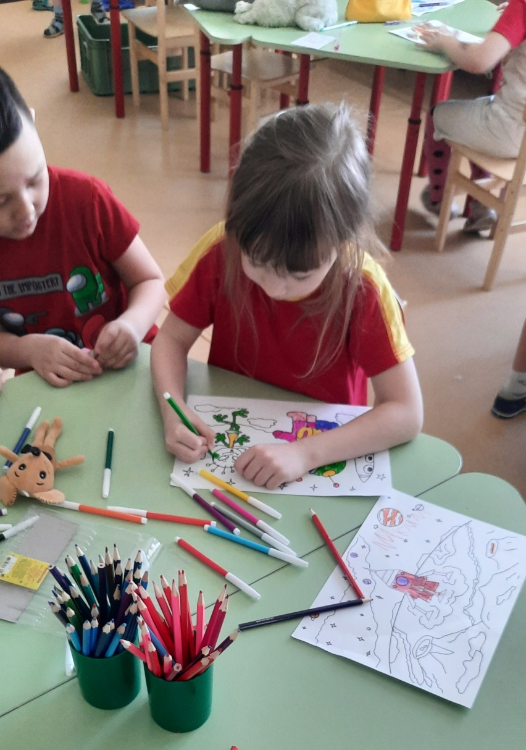

Slide 26
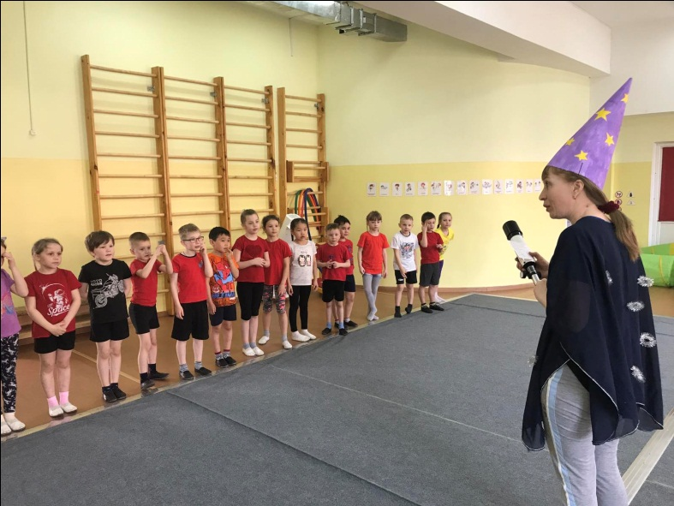
Развлечение «Космическое путешествие».

Slide 27
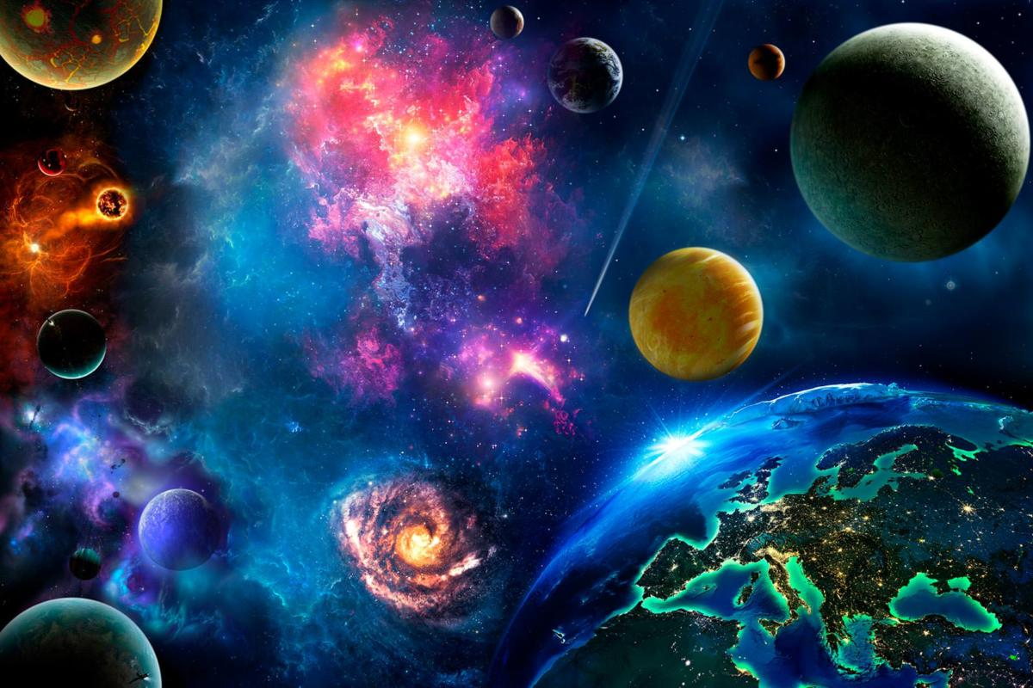
Спасибо за внимание

